Slide 1

Родительская гостиная
«Нравственно-патриотическое воспитание дошкольников через приобщение к семейным ценностям».
Заместитель заведующей по ВМР
Дубина Виктория Александровна

Slide 2
Пословицы:
1.Родительское слово мимо не молвится.
2. Добрый человек добру и учит.
3. Родной край – сердцу рай.
Смысл заложенный в пословицах относится к:
семейному, нравственному или патриотическому воспитанию?

Slide 3

Игра

Slide 4
Семейные математические задачки
Задача 1: посчитайте вместе с ребенком сколько в вашей семье людей.
(Самая большая семья оказалась у)
Задача 2: вспомните возраст всех членов семье и назовите возраст
самого старшего из них
(Самый старейший член семьи у семьи….)
Задача 3: назовите возраст самого младшего члена семье
(Самый младший член семьи у семьи.)
Задача 4: посчитайте сколько букв в фамилии вашего ребенка.
(Самая длинная фамилия у семьи)

Slide 5

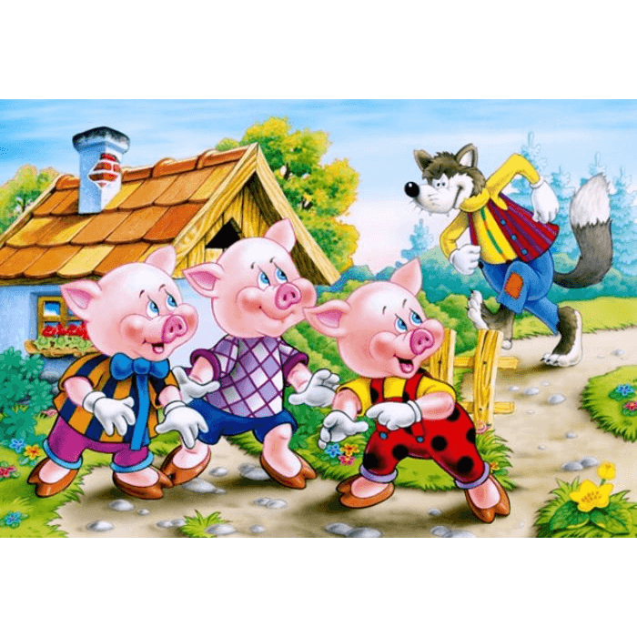

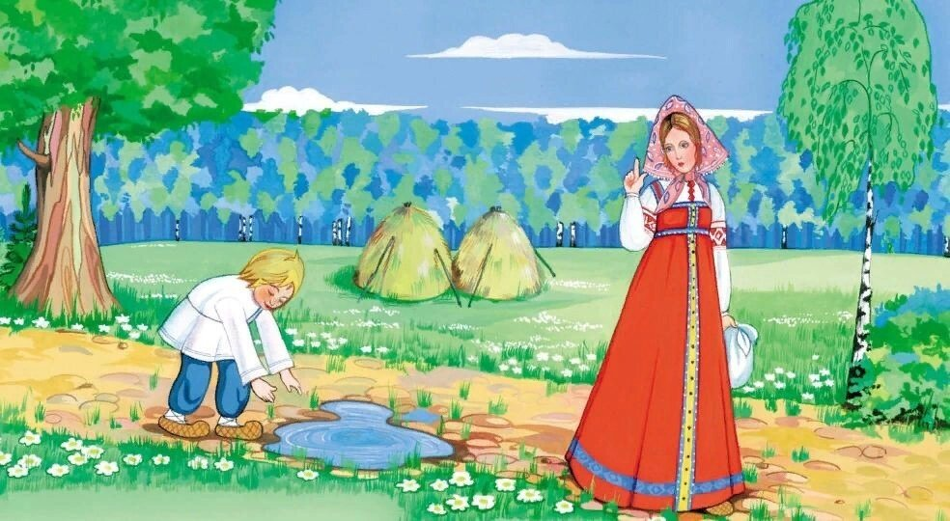
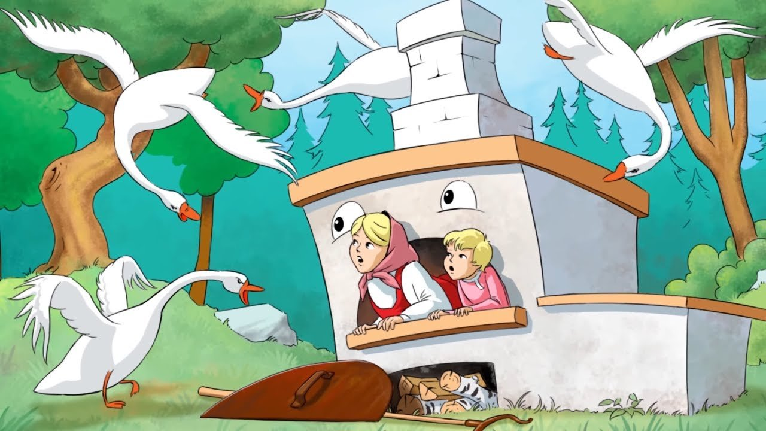
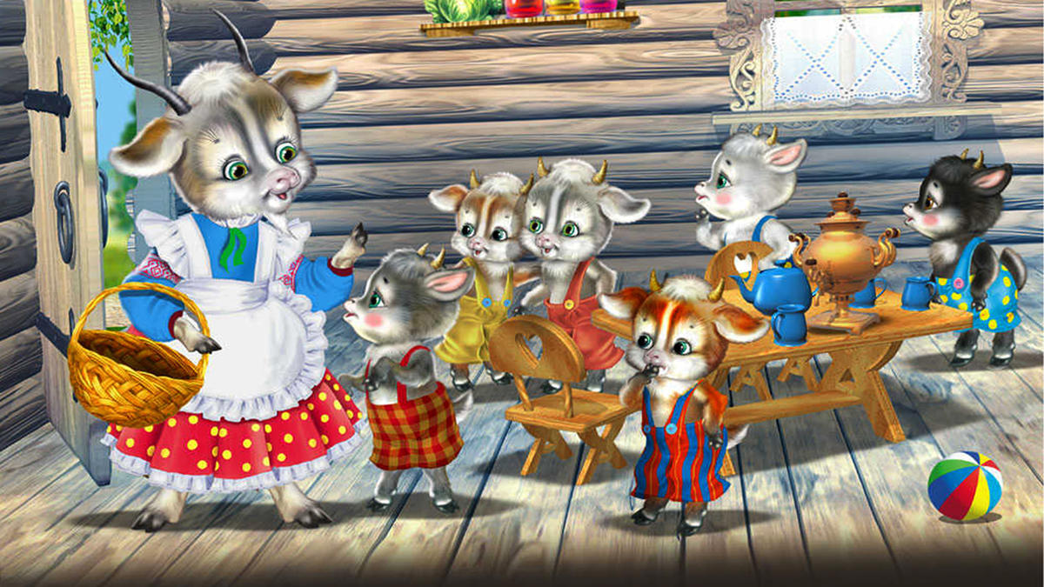
Сказки о семейный ценностях

Slide 6


Завершить сказку
РАЗНОЦВЕТНАЯ СЕМЬЯ

Slide 7
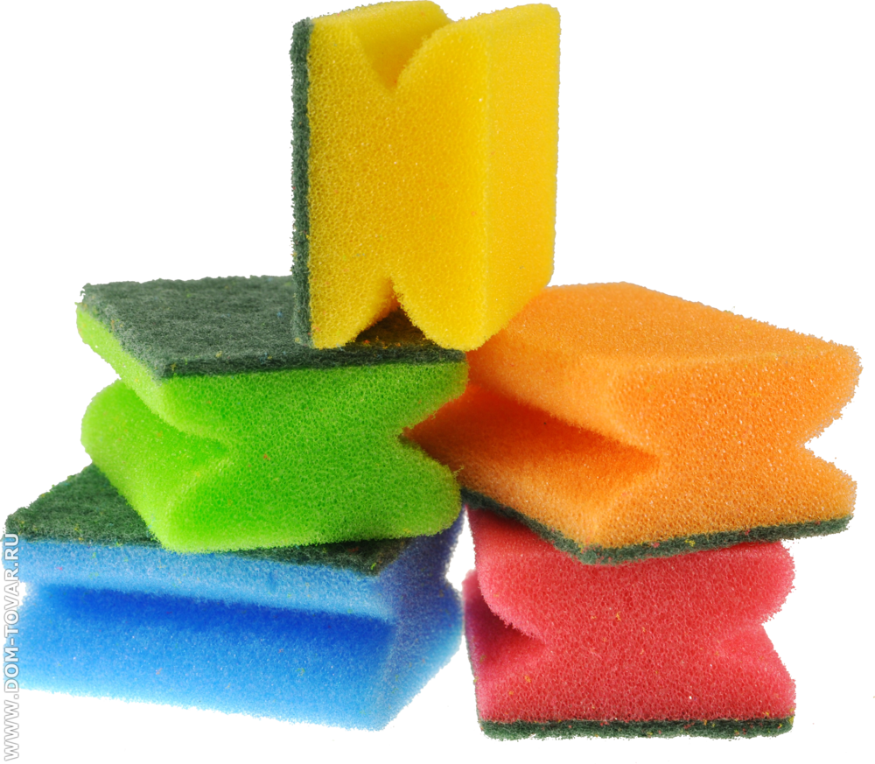
метафора «Губка»

Slide 8

«Герб родительства» Какой я родитель?
Как родитель я похож на …
Мои дети (ребенок) похожи на …
Я глазами детей похож (а) на …
Мне хотелось бы выглядеть как …

Slide 9
Коммуникативная игра «Мы одна семья»
Коммуникативная игра «Мы одна семья»
(можно играть под музыкальное сопровождение или домашний оркестр, кто-то читает или поет текст)
В доме нашем все друзья (3 хлопка)
Вы и мы, и ты, и я! (3 хлопка)
Здравствуй друг, который справа (поклонились соседу справа),
Здравствуй друг, который слева (поклонились соседу слева),
Мы – одна семья!
В нашем доме все друзья (3 хлопка)
Вы и мы, и ты, и я! (3 хлопка)
Помаши тому, кто справа (дают руку справа)
Помаши тому, кто слева (дают руку слева)
Мы – одна семья!
В нашем доме все друзья (3 хлопка)
Вы и мы, и ты, и я! (3 хлопка)
Рассмеши того, кто справа (улыбаются соседу справа),
Рассмеши того, кто слева (улыбаются соседу слева),
Мы – одна семья!

Slide 10

Мультимедийная викторина для родителей ''Я и моя семья''

Slide 11
Игра «Литературные родственники»
"…..", М. Горький
"….. – разбойники", А.С. Пушкин
"….. Карамазовы", Ф.М. Достоевский
"Три …..", А.П.Чехов
"….. Ваня", А.П. Чехов
"….. Мазай и зайцы", Н.А.Некрасов
"Капитанская …..", А.С. Пушкин
"….. полка", В.П. Катаев
"….. капитана Гранта", Ж. Верн
"….. Федор, пес и кот", Э. Успенский

Slide 12
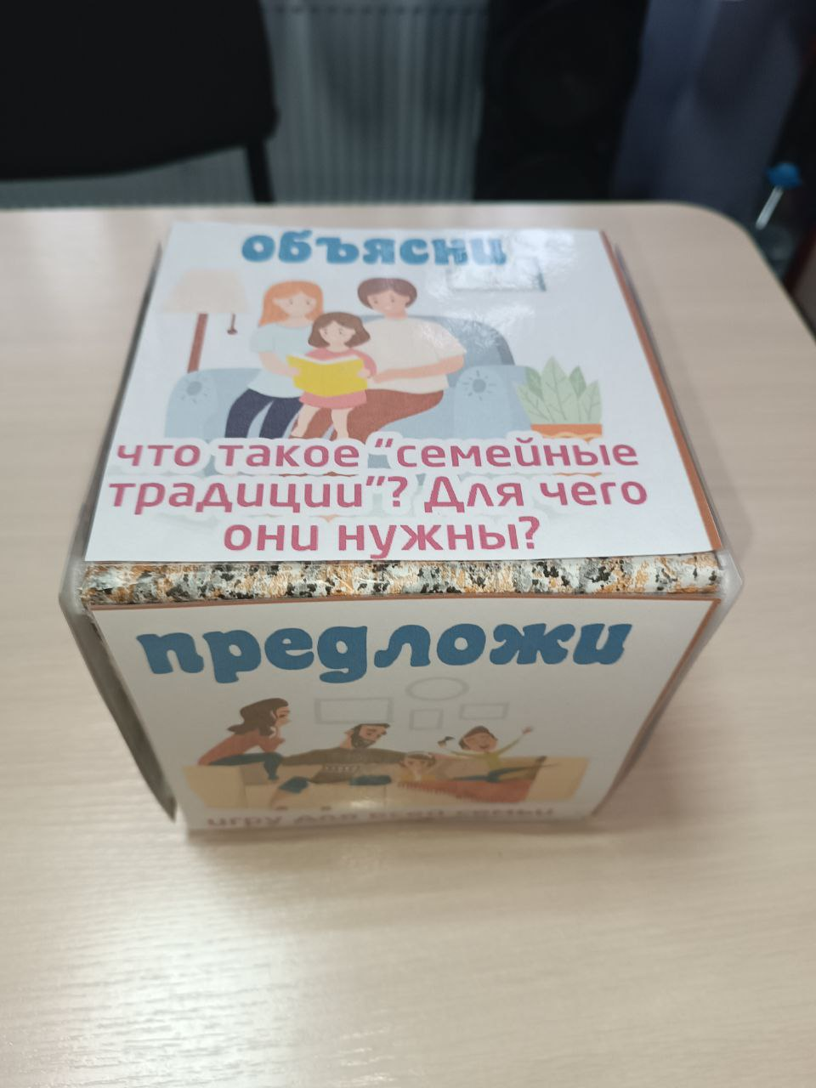
КУБИК БЛУМА

Slide 13


Упражнение
«В лучах родительского солнца»

Slide 14
СПАСИБО ЗА УЧАСТИЕ!
Семья – источник радости и счастья,
Любви неиссякаемый родник.
И в ясную погоду, и в ненастье
Хранит семья и ценит жизни миг.
Семья – оплот и сила государства,
Хранящая традиции веков.
В семье ребенок – главное богатство,
Луч света, как маяк для моряков.

